Slide 1
Практическая работа
Расчеты 2

Slide 2
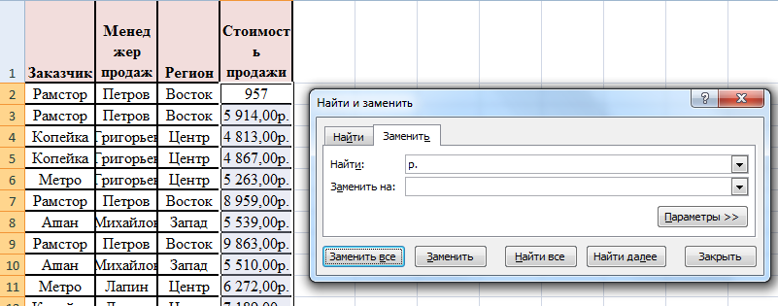
Копирование таблиц
При копировании таблиц, например, из MS Word, денежный формат может скопировать как текстовый – с буквами «р.»
Можно достаточно быстро удалить лишние символы из целого столбца с помощью функционала «Найти и заменить»
Ctrl+F
Выделить столбец

Slide 3
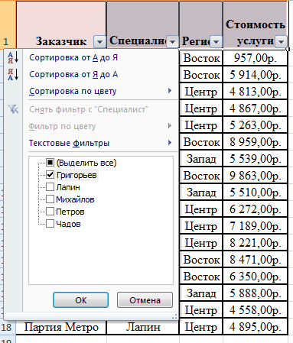
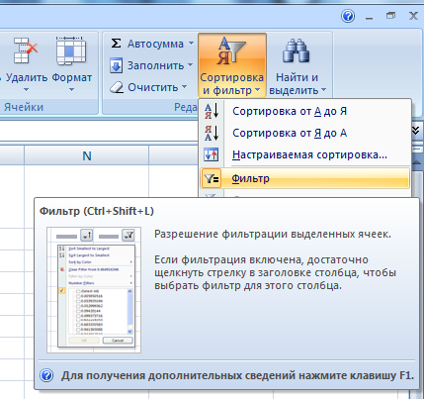
Фильтры

Slide 4
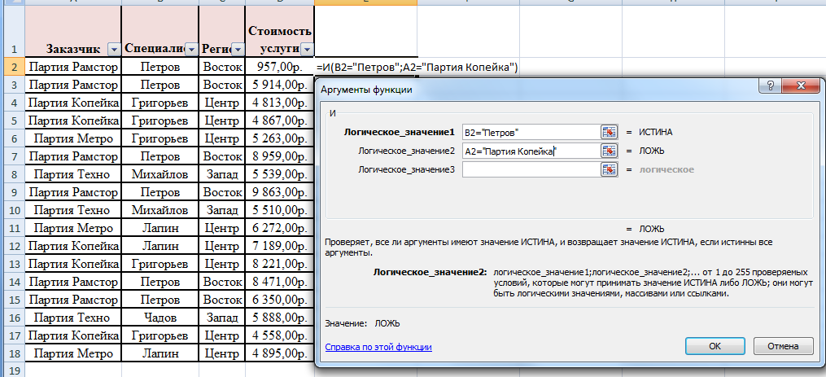
Функция “И” в Excel
Синтаксис функции И
Функция И в Excel проверяет несколько условий и возвращает значение ИСТИНА, только если все условия выполнены.

Slide 5
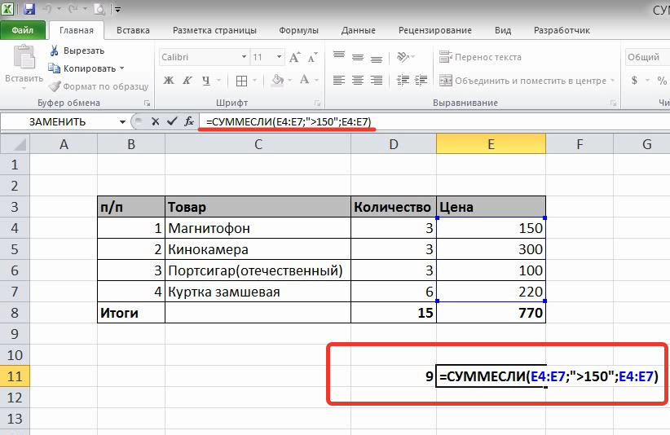
Функция СУММЕСЛИ в Excel
СУММЕСЛИ — функция Excel, с помощью которой можно суммировать не все значения выбранного диапазона, а только те, что соответствуют одному заданному пользователем условию.
Синтаксис функции: СУММЕСЛИ (диапазон; критерий; диапазон_суммирования).
Аргументы:
Диапазон (обязательный) — ячейки таблицы, в которых Excel будет искать критерий пользователя.
Критерий (обязательный) — значение, которое Excel должен найти в выбранном диапазоне.
Диапазон суммирования — диапазон ячеек, которые нужно суммировать.

Slide 6
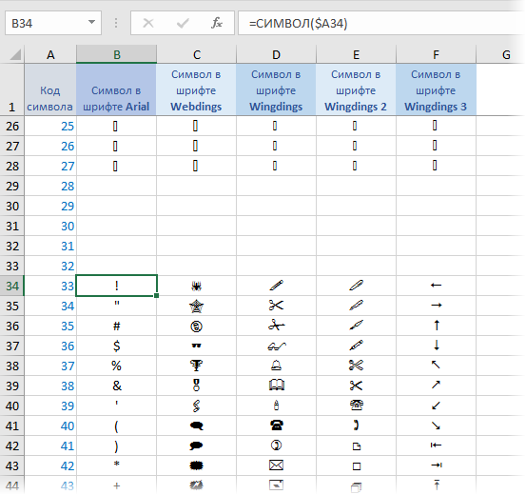
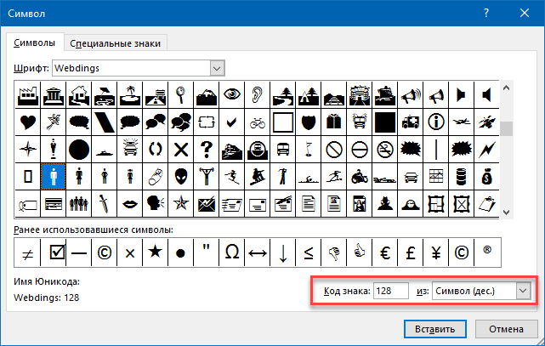
СИМВОЛЫ в Excel
Заметьте, что в разных шрифтах символы с одним и тем же кодом могут выглядеть по-разному. Поэтому для вывода нужного значка необходимо знать имя шрифта и код символа в нем. Также можно выбрать на вкладке Вставка команду Символ (Insert - Symbol), задать нужный шрифт и посмотреть код требуемого символа в нижней части окна

